Slide 1
MEDIASEHAT.COM
Okta Roma Sihombing 119140083
Romaita Maria Simaibang 119140039
Putri Dwisastika Lumbantoruan 119140068

Slide 2
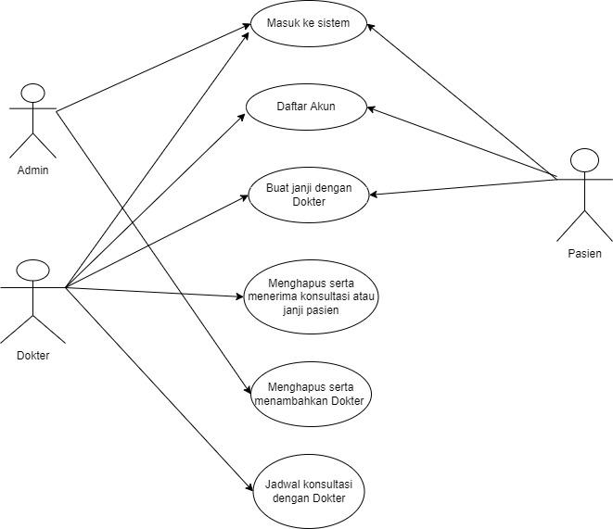
Use Case Diagram

Slide 3
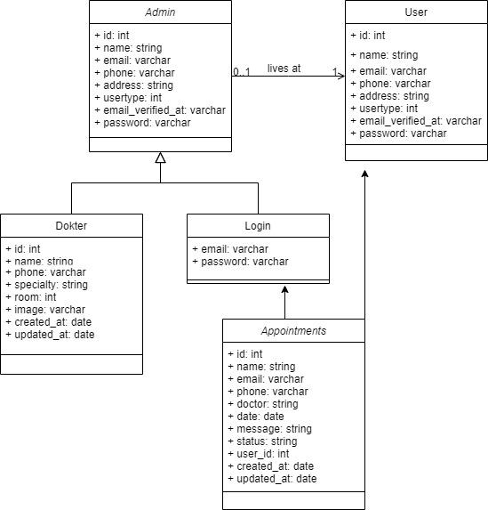
Class Diagram

Slide 4
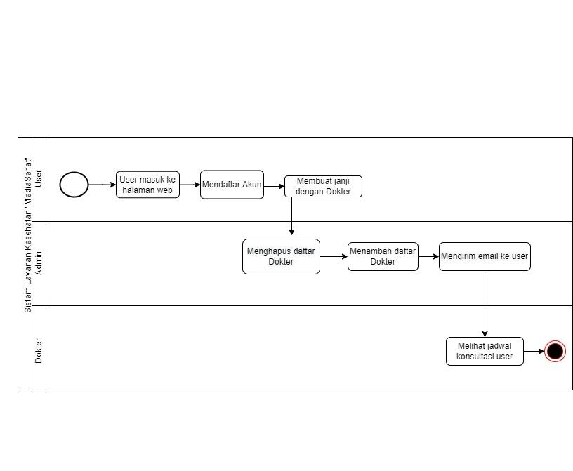
BPMN Diagram

Slide 5
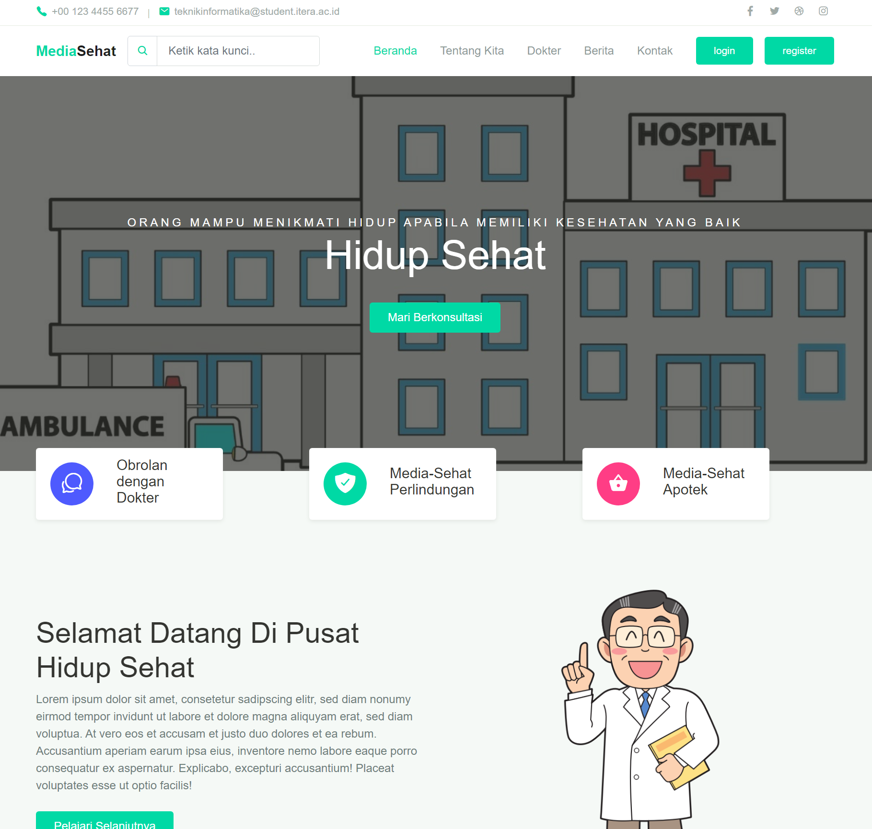
Tampilan Awal Website

Slide 6
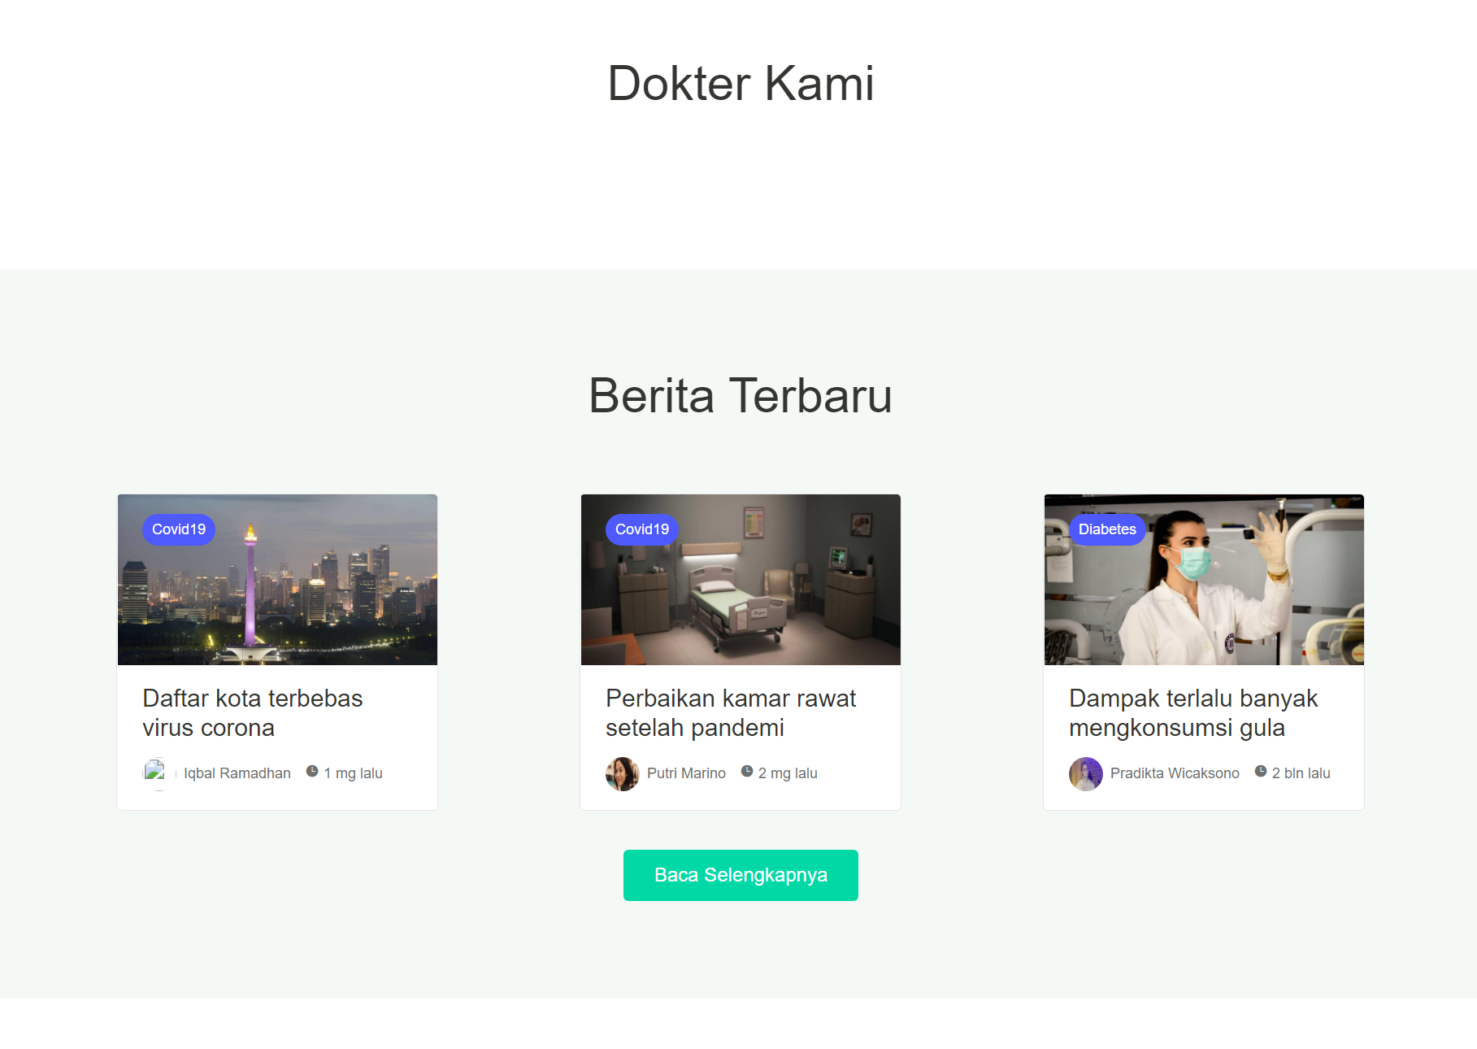
Tampilan Awal Website

Slide 7
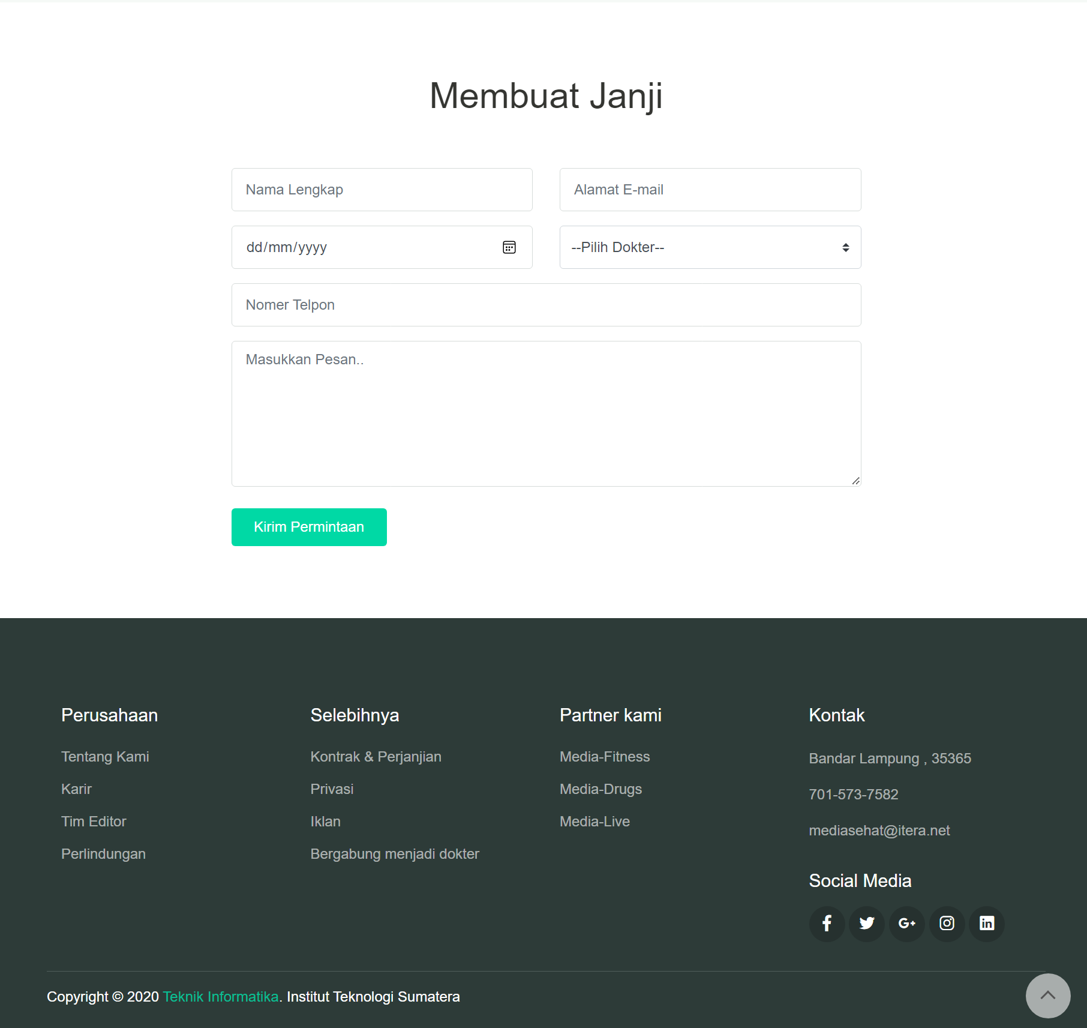
Tampilan Awal Website

Slide 8
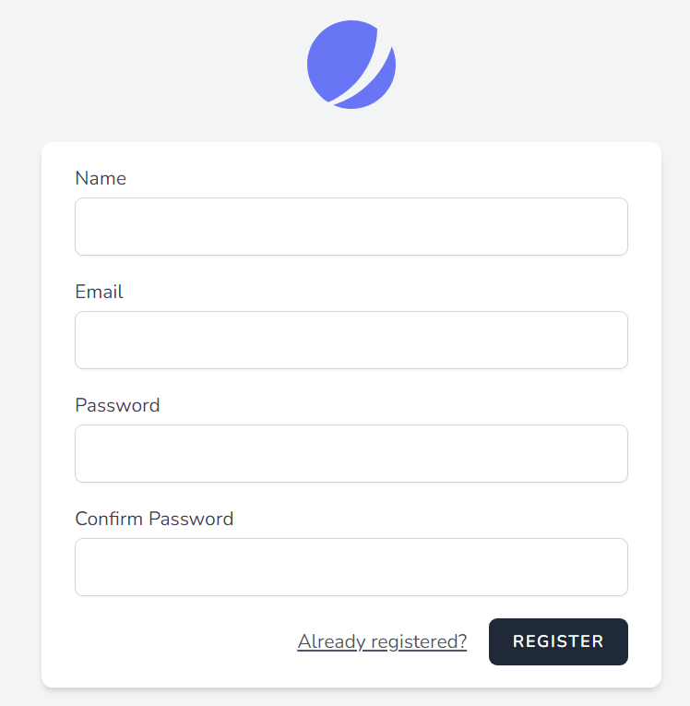
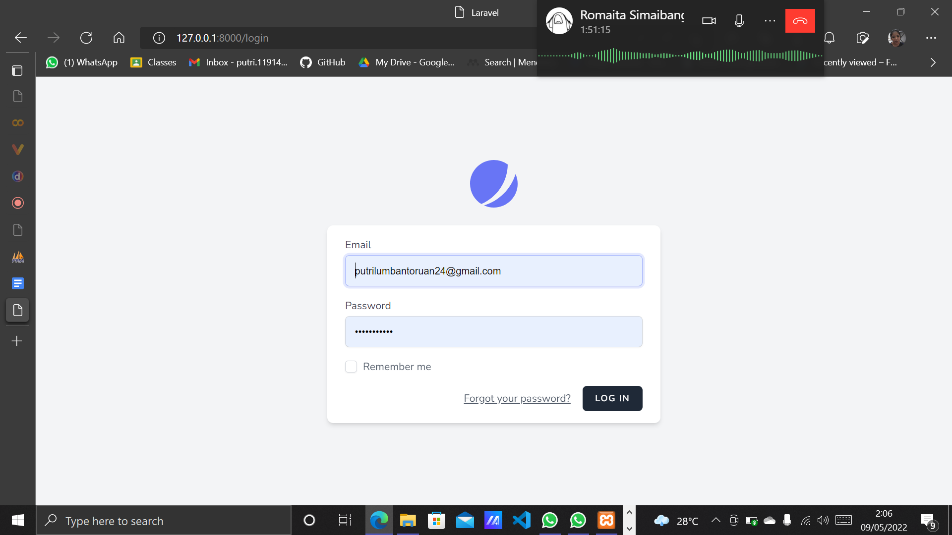
Registrasi Akun
Login

Slide 9
Kolom membuat janji
User dapat mengisi form sebelum konsultasi dengan dokter

Slide 10
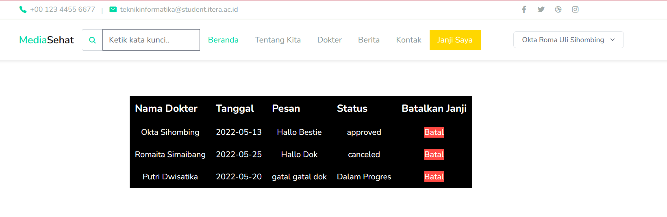
Tampilan Daftar Janji temu

Slide 11
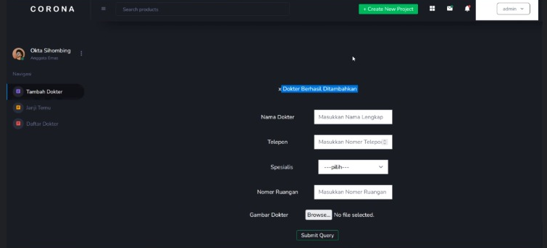
Tampilan Tambahan dokter pada Admin

Slide 12
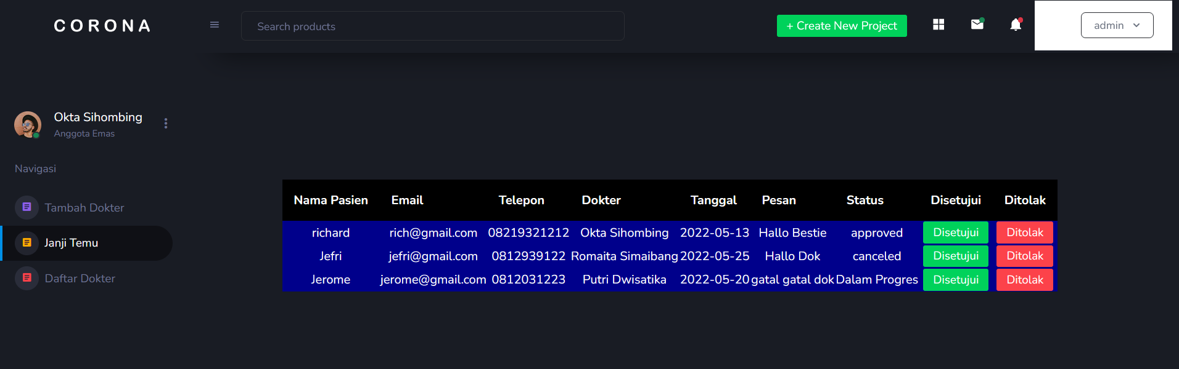
Tampilan Janji Temu

Slide 13
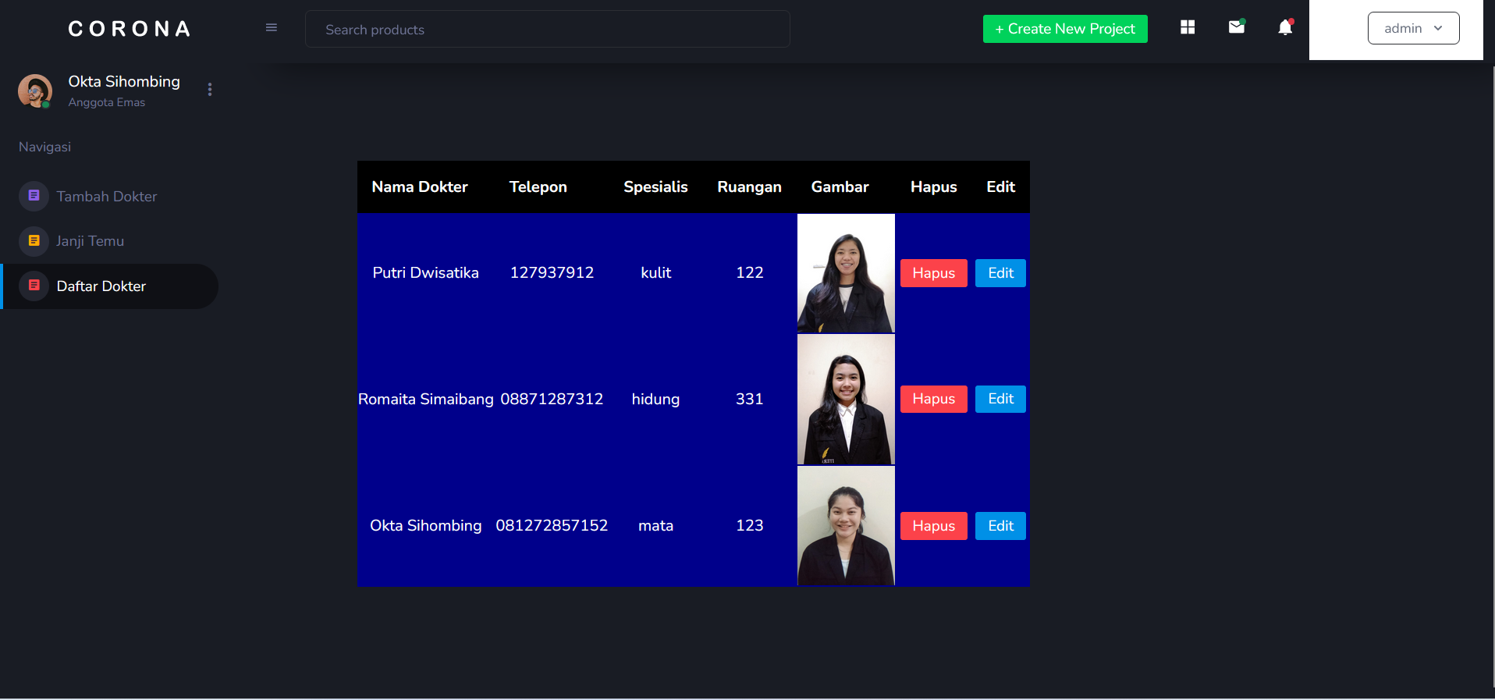
Tampilan Daftar Dokter

Slide 14
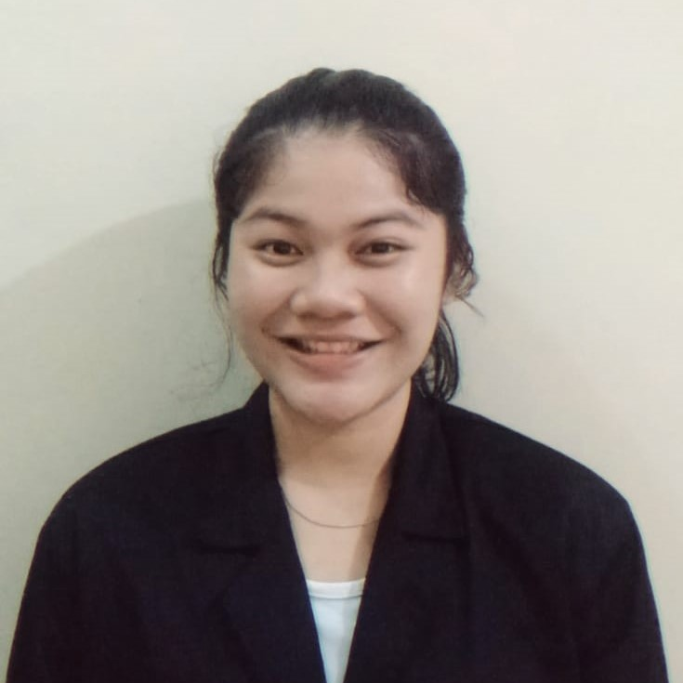
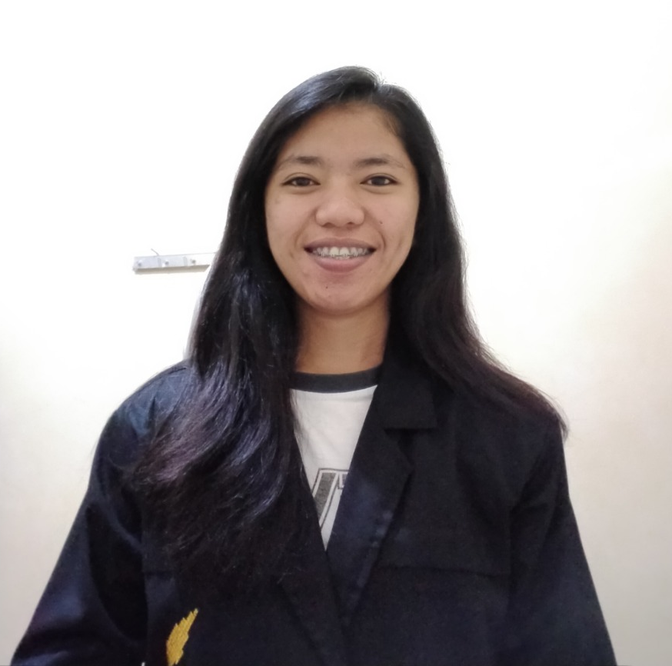
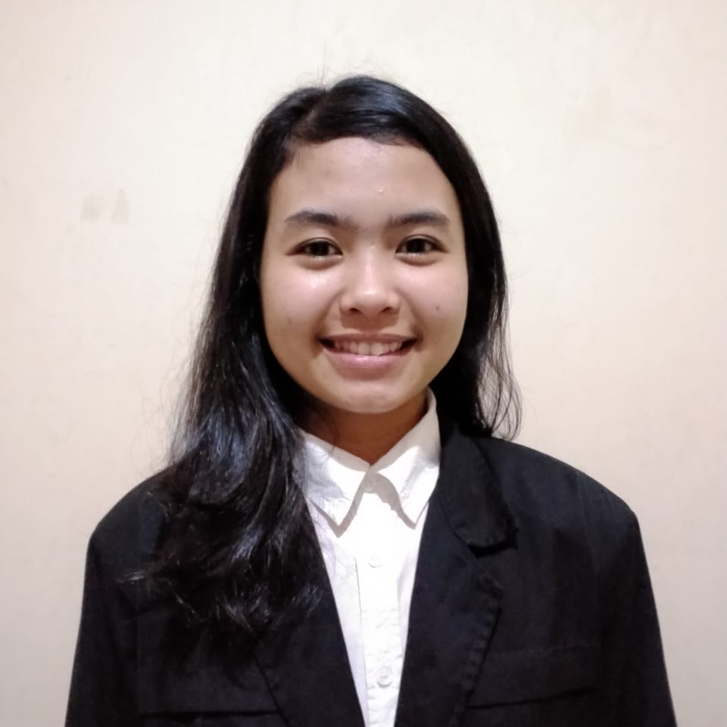
The Team
Okta Sihombing
Putri Dwisastika
Romaita Simaibang
Pemrograman Web Lanjut -

Slide 15
Terimakasih

